Slide 1


Всероссийское совещание
территориальных органов Федерального казначейства на тему:
«Развитие механизмов внутреннего контроля и аудита»
Организация внутреннего контроля и аудита
в территориальном органе
Федерального казначейства
на примере УФК по Алтайскому краю
Руководитель
УФК по Алтайскому краю
В.М. Костина
3– 6 июля2018 года
УФК по Красноярскому краю
г. Красноярск

Slide 2

Внутренний контроль и аудит
Федерального казначейства
УФК ПО АЛТАЙСКОМУ КРАЮ
altay.roskazna.ru
НОРМАТИВНО-ПРАВОВАЯ БАЗА
приказ Федерального казначейства от 29 сентября 2014 г. № 229 «Об утверждении Порядка осуществления интегральной оценки деятельности территориальных органов Федерального казначейства по итогам контрольных и аудиторских мероприятий»
приказ Федерального казначейства от 29 сентября 2017 г. № 259 «Об утверждении Стандарта управления внутренними (операционными) казначейскими рисками в Федеральном казначействе»
приказ Федерального казначейства от 29 ноября 2017 г. № 330 «Об утверждении Стандартов внутреннего контроля и внутреннего аудита Федерального казначейства, применяемых контрольно-аудиторскими подразделениями Федерального казначейства при осуществлении ими контрольной и аудиторской деятельности»
приказ Федерального казначейства от 29 декабря 2017 г. № 387 «Об утверждении Классификатора внутренних (операционных) казначейских рисков по направлениям деятельности управления Федерального казначейства по субъекту Российской Федерации (субъектам Российской Федерации, находящихся в границах федерального округа) »
приказ Федерального казначейства от 29 декабря 2017 г. № 390 «Об утверждении Перечня вопросов типовой программы проверки управления Федерального казначейства по субъекту Российской Федерации (субъектам Российской Федерации, находящихся в границах федерального округа)»
2

Slide 3
УФК ПО АЛТАЙСКОМУ КРАЮ
Внутренний контроль и аудит
Федерального казначейства
altay.roskazna.ru
Задачи совершенствования механизмов осуществления
контрольных и аудиторских мероприятий на 2018 год:
I | снижение затрат на командировочные расходы при проведении проверок деятельности ТОФК
II | перевод проверок функциональных направлений деятельности ТОФК на камеральный этап
III | применение риск-ориентированного внутреннего контроля и внутреннего аудита
IV | актуализация Стандарта осуществления последующего оперативного внутреннего автоматизированного контроля в ТОФК в связи с совершенствованием механизмов осуществления внутреннего автоматизированного контроля в ТОФК
3

Slide 4
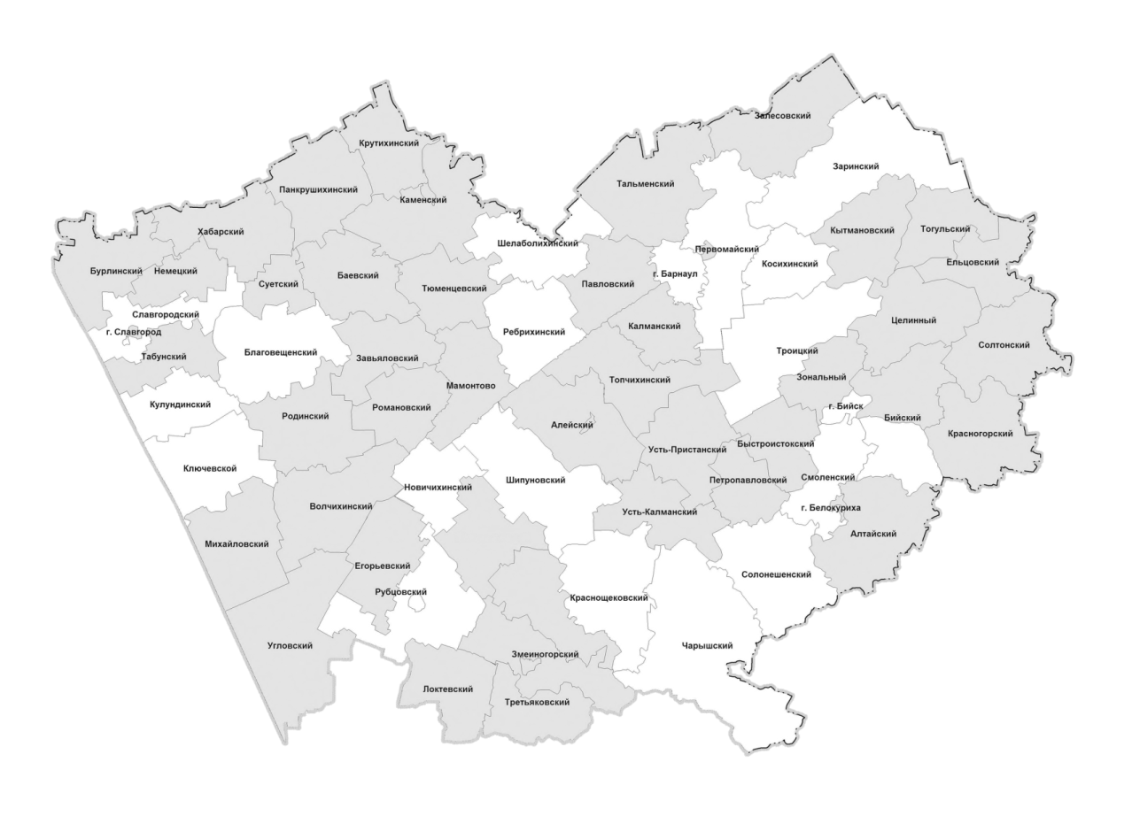

УФК ПО АЛТАЙСКОМУ КРАЮ
Внутренний контроль и аудит
в УФК по Алтайскому краю
altay.roskazna.ru
Этапы осуществления внутреннего контроля:
1
Организация подготовки к проведению проверки
№39
№10
План контрольной деятельности формируется не позднее 25 июня года, предшествующего очередному году, и утверждается руководителем не позднее 1 июля года, предшествующего очередному году.
График проведения проверок объектов поверки составляется не позднее чем за 15 дней до наступления квартала, в котором запланированы контрольные мероприятия
№27
№61
№58
№40
№4
№48
№60
№52
№20
№37
№2
№44
№30
№26
№54
№14
№8
№9
№43
№49
№63
№38
№22
№12
№36
№3
№32
№41
№57
2
Проведение проверки
№18
№31
№53
№35
№25
№47
№5
№33
Советский
№15
3
Оформление результатов проверки
№13
№51
№28
Срок проведения контрольного мероприятия и оформление его результатов - не более 14 календарных дней (по Стандарту – 30 дней)
№6
№7
Поспелихинский
№46
№23
№19
№16
№1
№62
№35
4
Подготовка отчета о результатах проверки, рассмотрение результатов проверки
№45
№21
№59
№50
Отчет о результатах проверки представляется на рассмотрение руководителю не позднее 6 рабочих дней, с даты окончания проверки
№42
5
Организация контроля за выполнением предложе-ний и рекомендаций, данных по результатам проверки
Количество отделов - 77 отделов, из них:
- 20 отделов УФК по Алтайскому краю
- 57 территориальных отделов,
(4 удаленных рабочих места)
Срок исполнения предложений и рекомендаций, данных по результатам проведения контрольного мероприятий - 30 календарных дней
4

Slide 5


УФК ПО АЛТАЙСКОМУ КРАЮ
Подготовка к осуществлению внутреннего контроля
altay.roskazna.ru
Количество проверок,
проведенных УФК по Алтайскому краю,
и сумма затрат на их осуществление
Камеральный вид проверки позволяет:
снизить затраты на осуществление контрольной деятельности
увеличить объемы проверяемых документов
сократить время непосредственного контакта с проверяемым объектом, тем самым повысить объективность контроля
оптимально использовать кадровые, материальные ресурсы
упростить выборку, поиск документов в зависимости от их видов и периодов проверки
342,7
275,5
147
28
47%
29
47%
34
68%
39*
78%*
31
32
Критерии, используемые при определении вида проверки
16
11*
результаты предыдущей проверки
результаты ПОВАК за проверяемый период
оценка деятельности со стороны внешних респондентов за проверяемый период
экспертная оценка со стороны руководства УФК по Алтайскому краю за проверяемый период
2015
2016
2017
2018
Комплексные комбинированные
проверки, шт.
Камеральные проверки, шт.
Затраты на осуществление
контрольной деятельности,
тыс.руб.
*
В соответствии с Годовым планом контрольных мероприятий на 2018 год, шт.
5

Slide 6
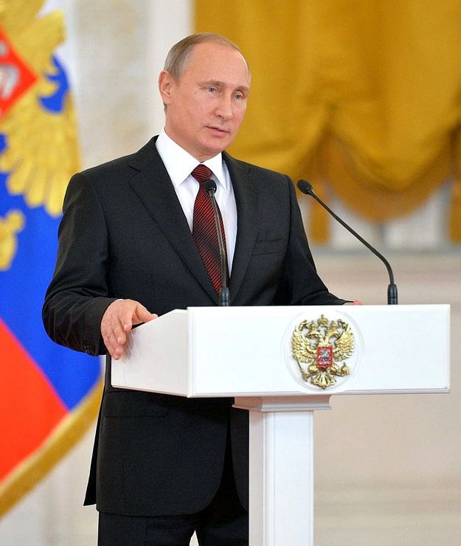
УФК ПО АЛТАЙСКОМУ КРАЮ
Подготовка к осуществлению внутреннего контроля
altay.roskazna.ru
«… нужно ускорить внедрение подхода, основанного на оценке рисков, которые позволят существенно снизить число проверок, но повысят их результативность …»
Послание Президента России В.В. Путина Федеральному Собранию РФ
1 декабря 2016 года
Операции и действия, подверженные риску
соблюдение требований ч. 5 ст. 99 Федерального закона от 05.04.2013 г. N 44-ФЗ "О контрактной системе в сфере закупок товаров, работ, услуг для обеспечения государственных и муниципальных нужд»
Новые полномочия для ТОФК
Информация, используемая для определения рискоемких операций и действий
соблюдение процессуальных сроков при осуществлении контроля в финансово-бюджетной сфере
Новые полномочия для ТОФК
Классификатор внутренних (операционных) казначейских рисков по направлениям деятельности управления Федерального казначейства по субъекту РФ (субъектам РФ, находящихся в границах федерального округа)
Перечни основных нарушений, регулярно доводимые Федеральным казначейством до субъектов РФ
Обзоры нарушений, формируемые и направляемые Отделом внутреннего контроля и аудита в адрес отделов УФК по Алтайскому краю
Реестры внутренних рисков отделов УФК по Алтайскому краю
Результаты ПОВАК за проверяемый период
Нарушения, выявленные контрольно-надзорными органами
своевременность учета, исполнения исполнительных документов и решений налоговых органов
УФК по Алтайскому краю лидирует среди ТОФК по количеству предъявленных решений налоговых органов и исполнительных документов (за 2017 год предъявлено 48,1 тыс.документов)
своевременность рассмотрения жалоб и обращений граждан и их перенаправление другим органам исполнительной власти
Рассмотрение обращений граждан и организаций находится на контроле Президента Российской Федерации
кадровая работа
Приоритет прав и законных интересов гражданина и гражданского служащего

Slide 7

Соблюдение требований ч. 5 ст. 99 Федерального закона от 05.04.2013 г. N 44-ФЗ "О контрактной системе в сфере закупок товаров, работ, услуг для обеспечения государственных и муниципальных нужд»
УФК ПО АЛТАЙСКОМУ КРАЮ
altay.roskazna.ru
Показатели, проверяемые при контроле
объекта контроля «Информация о контракте»
(Постановление Правительства РФ от 28.11.13 № 1084)
Объекты контроля,
поступившие в УФК по Алтайскому краю
номер контракта
дата заключения контракта
ИКЗ
цена контракта
наименование заказчика
источник финансирования
наименование объекта закупки
наименование юридического лица, Ф.И.О. физического лица
ИНН, аналог ИНН в иностранном государстве
Объект контроля | 2017 год | 01.01.2018 – 01.04.2018 | 01.04.2018 – 29.06.2018
План закупок, ед. | 21 251* | 6 740* | 3 928
План-график закупок, ед. | 29 078* | 8 566* | 6 277
Извещение и документация о закупке, ед. | 27 219* | 10 425* | 3 862
Протокол определения поставщика (подрядчика, исполнителя), ед. | 16 276* | 4 527* | 3 817
Информация о контракте, ед. | 91 583* | 41 721* | 689*
Всего объектов контроля, ед. | 257 386 |  | 18 573
* визуальный контроль
9
+ в случае закупки лекарственных препаратов
наименование
лекарственного препарата
торговое наименование лекарственного препарата
номер регистрационного удостоверения
наименование владельца регистрационного удостоверения
наименование производителя
лекарственная форма
дозировка
количество лекарственных форм во вторичной (потребительской) упаковке
8
дополнительно по решению УФК в Алтайском крае
номер и дата дополнительного соглашения
номер и дата контракта в дополнительном соглашении
наличие всех приложений к контракту
наличие подписей в скан - копии контракта и доп. соглашения
наличие протоколов - разногласий
7

Slide 8
УФК ПО АЛТАЙСКОМУ КРАЮ
Соблюдение процессуальных сроков при осуществлении контроля в финансово-бюджетной сфере
altay.roskazna.ru
Контроль за соответствием процессуальных сроков, установленных
Правилами осуществления Федеральным казначейством полномочий по контролю в финансово-бюджетной сфере и Стандартом внутренней организации контрольного мероприятия
включены в Перечень вопросов типовой программы проверки управления Федерального казначейства по субъекту РФ
Срок рассмотрения представлений и исполнения предписаний, направленных по результатам проверок и устранения нарушений, установленных в ходе проверок
Дата письма о рассмотрении представления или исполнения предписания, направленного объектом контроля, ранее срока, указанного в представлении (предписании)
Срок проведения контрольного мероприятия
согласно приказа
Срок проведения контрольного мероприятия (согласно Плана контрольных мероприятий на соответствующий год)
включены в программу проверок контрольно-ревизионных отделов по решению УФК по Алтайскому краю
Дата окончания проверки
(согласно приказа о проведении проверки)
Дата подписания акта проверки
Дата вручения акта проверки представителю объекта контроля
Дата предоставления отчета о результатах проверки для рассмотрения на Контрольной комиссии
(согласно служебной записки о направлении отчета и материалов проверки)
Дата подписания акта проверки + 20 рабочих дней
Срок исполнения решений руководителя, принятых по результатам заседаний Контрольной комиссии
Дата направления протокола заседания Контрольной комиссии на исполнение (согласно даты резолюции руководителя на служебной записке о направлении протокола) + 10 рабочих дней

Slide 9
Контроль операций по возврату средств из бюджетов бюджетной системы РФ
УФК ПО АЛТАЙСКОМУ КРАЮ
altay.roskazna.ru
Проверяемые вопросы:
Риски администрирования:
Обоснованность возврата средств, не относящихся к налогам, сборам и иным платежам в бюджет и учтенных как невыясненные поступления по главе 100 «Федеральное казначейство».
Обоснованность исполнения заявок на возврат, представленных администраторами доходов бюджетов на проведение операций, соответственно, возврата, уточнения (за исключением невыясненных поступлений)
возврат поступлений при отсутствии платежных поручений, подтверждающих факты зачисления платежей
необоснованный возврат средств третьим лицам (не плательщикам)
превышение суммы возврата над суммой платежа
Проверяемые вопросы
:
Количество документов на возврат средств,
поступивших и проверенных в УФК по Алтайскому краю, тыс.шт.
Изменения в Приказ Минфина России от 18.12.2013 N 125н "Об утверждении Порядка учета Федеральным казначейством поступлений в бюджетную систему Российской Федерации и их распределения между бюджетами бюджетной системы Российской Федерации"
156,6
155
1,6
1,7
154,9
2,6
обеспечена проверка наличия платежных поручений, подтверждающих факты зачисления платежей,
а также исключение рисков превышения суммы
возврата над суммой платежа и
рисков необоснованного возврата средств третьим лицам
2015
2016
2017
документы, проверенные по вопросу качества контроля за обоснованностью возврата средств

Slide 10
Последующий внутренний
автоматизированный контроль
УФК ПО АЛТАЙСКОМУ КРАЮ
altay.roskazna.ru
Задачи ПОВАК:
Порядок осуществления ПОВАК в УФК по Алтайскому краю
оценка эффективности внутреннего контроля, осуществляемого в структурных подразделениях ТОФК в соответствии с требованиями Стандарта внутреннего контроля Федерального казначейства
обеспечение оперативного информирования руководства ТОФК о выявленных нарушениях (недостатках) в деятельности ТОФК в целях своевременного принятия управленческих решений
минимизация внутренних (операционных) казначейских рисков в деятельности ТОФК и связанных с ними вероятных неблагоприятных последствий
обеспечение получения оперативной информации об эффективности принятых управленческих решений и реализованных мерах по предотвращению в дальнейшей деятельности выявленных нарушений (недостатков)
ежедневно после завершения операционного дня
Отдел внутреннего контроля и аудита
Формирование отчетов по результатам ПОВАК
Анализ отчетов по результатам ПОВАК
1
2
при наличии нарушений (недостатков)
Структурное подразделение, допустившее нарушение (недостатки)
Доведение результатов ПОВАК
Руководство
3
Принятие мер по устранению нарушений (недостатков)
4
Направление информации о причинах возникновения нарушений (недостатков) и принятых мерах по их устранению
5

Slide 11

УФК ПО АЛТАЙСКОМУ КРАЮ
Результаты, проведенных контрольных мероприятий
altay.roskazna.ru
Количество и виды выявленных нарушений
в УФК по Алтайскому краю, шт.
Используемые инструменты и подходы
риск-ориентированный подход в части планирования и организации контрольной деятельности
ежедневный оперативный мониторинг операционного дня
автоматизированный контроль в отношении рискоемких процессов и операций
17
Нарушения по вопросам соблюдения требований части 5 статьи 99 Федерального закона от 05.04.2013 г. N 44-ФЗ
12
6
5
4
4
3
3
позволили исключить нарушения по отдельным направлениям деятельности раннее считавшимся рискоемкими:
ведение сводного реестра УБП и НУБП
ведение бюджетного и казначейского учета и формирование отчетности по операциям бюджетов бюджетной системы РФ, операциям со средствами неучастников бюджетного процесса
технологическое обеспечение деятельности
административно-финансовое обеспечение
информационно-техническое обеспечение
1
2015
2016
2017
нарушения по вопросам организации и осуществления электронных расчетов в системе банковских расчетов между Отделом и учреждениями Банка России, кредитными организациями
нарушения по вопросам кассового исполнения федерального бюджета
нарушения по вопросам кассового обслуживание исполнения бюджета субъекта РФ (местных бюджетов), бюджетов государственных внебюджетных фондов

Slide 12

Рассмотрение результатов
внутреннего контроля и аудита
УФК ПО АЛТАЙСКОМУ КРАЮ
altay.roskazna.ru
рассмотрения результатов проведения контрольных и аудиторских мероприятий
обеспечения контроля выполнения принятых управленческих решений по результатам проведенных контрольных и аудиторских мероприятий
подготовки рекомендаций по предупреждению и устранению нарушений и недостатков в деятельности структурных подразделений управления
Контрольный совет
УФК по Алтайскому краю
является постоянно действующим экспертно-совещательным органом
при руководителе УФК по Алтайскому краю и создается с целью:
2015 год
2016 год
2017 год
проведено
13 заседаний
рассмотрено 59 материалов проверок деятельности отделов УФК по Алтайскому краю
проведено
13 заседаний
рассмотрен 61 материал проверок деятельности отделов УФК по Алтайскому краю
проведено
11 заседаний
рассмотрено 50 материалов проверок деятельности отделов УФК по Алтайскому краю
рассмотрено 100% контрольных мероприятий
12

Slide 13


УФК ПО АЛТАЙСКОМУ КРАЮ
Бюджетный мониторинг
altay.roskazna.ru
Цели бюджетного мониторинга
Объект – субсидия на содействие достижению целевых показателей региональных программ развития агропромышленного комплекса
Непрерывный контроль, сбор и анализ информации
Усиление контроля и обеспечение высокой степени прозрачности движения и использования средств, предоставленных из бюджета
1
0
3
9
,
8
Создание эффективной системы управления рисками и реагирования на нарушения бюджетного законодательства РФ
млн. руб.
Предметы проверок, в рамках осуществления
УФК по Алтайскому краю бюджетного мониторинга
Открыто 300 лицевых счетов получателям субсидии
Сотрудниками ОВКиА осуществлен анализ 235 пакетов документов, представленных сельхоз-товаропроизводителями
34 выхода на проверку, в т.ч. организовано 6 выходов на проверку сотрудниками ОВКиА
Кассовый расход составил 372, 5 млн. руб.
Еженедельное направление аналитической информации и отчетности в Федеральное казначейство
поставка автоцистерн для пищевых жидкостей на базе шасси HINO 300XZU720L
наличие грузового тягача седельного MAN TGS 26.440 6х4 BLS-WW
поставки племенных нетелей, продуктивного скота
поставки стройматериалов, строительство двора для содержания ремонтных телок и нетелей на 200 голов
поставки КРС, сельскохозяйственной техники, сельскохозяйственных запчастей, ветеринарных препаратов
строительство каркаса коровника, монтажа стойлового оборудования системы поения, земляные работы при строительстве цеха переработки молока

Slide 14
УФК ПО АЛТАЙСКОМУ КРАЮ
altay.roskazna.ru
БЛАГОДАРЮ ЗА ВНИМАНИЕ!
14

